Slide 1
EL VINO EMPLEADO EN LA CATA PODRÍA ESTAR CONTAMINADO CON MICRORGANISMOS PATÓGENOS?

Slide 2
Como detectar e identificar microrganismos patógenos?
PCR convencional?
- Rápido
- Fidedigno
Loop mediated isothermal amplification
LAMP!!

Slide 3
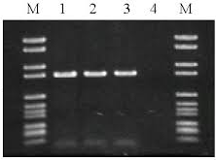
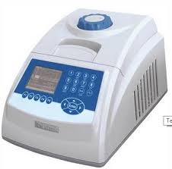
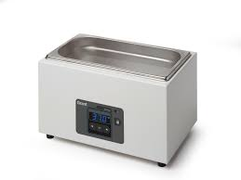
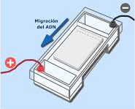
PCR Convencional VS LAMP
PCR convencional
Ciclos de temperatura
ADN cadena doble – ADN cadena simple
2 cebadores - < especificidad
Polimerasa termoresistente (Taq Polimerasa)
> 1 hora
Electroforesis
Termociclador; Cubeta de electroforesis
LAMP
Temperatura isotérmica
ADN cadena doble
4 cebadores - > especificidad
Polimerasa termosensible (Bst Polimerasa)
< 1 hora
Observación directa de turbidez
Baño a 62 ºC
60 – 65 ºC

Slide 4
Ventajas
Sensible
Específica
Rápida
Barata
4
Notes:
Así sabiendo que es la técnica de LAMP y cual es su mecanismos de amplificación…..
cuales son las principales ventajas?
Es una técnica
- Muy sensible ya que es capaz de producir grandes cantidades de DNA en un corto espacio de tiempo y por lo tanto detectar secuencias dianas que estén en baja concentración
Específica dado que reconoce 6 a 8 secuencias de la región diana
Rápida, puesto que en 1 hora se obtiene el resultado
Barata ya que no necesita de equipos especiales ni de personal altamente cualificado.

Slide 5
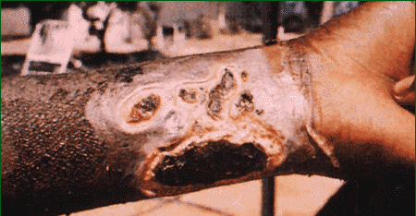
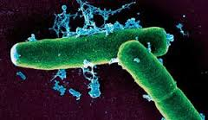
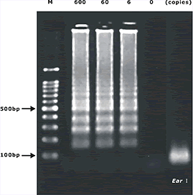
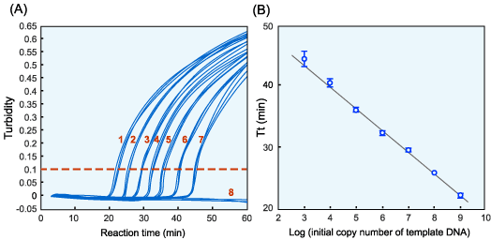
Detección e identificación
Bacillus anthracis
turbidez
electroforesis
+
-
P₂O₇⁴⁻ + 2Mg²⁺ -> Mg₂P₂O₇
Notes:
El seguimiento de la reacción de LAMP puede ser realizado mediante turbidez, fluorimetría o electroforesis.
La turbidez es consecuencia de la precipitación debido a la unión del magnesio presente en la mezcla de reacción con los iones de pirofosfato que son liberados con la incorporación de los dNTPs a la nueva cadena. Por tanto, es indicación de una reacción positiva.
El seguimiento por fluorimetria es llevado a cabo añadiendo a la mezcla de reacción fluoroforos como el SYBR Green I o el SYTO-9, que emiten florescencia cuando sometidos a luz UV.
La electroforesis en gel de agarosa permite visualizar los productos de amplificación obtenidos, en la cual se observan distintas bandas debido a la formación de amplificados con distintos tamaños.
Mediante esta técnica tanto se puede detectar como cuantificar los microorganismos de interés. La detección puede realizarse por observación directa de turbidez, observación de fluorescencia en el caso de que se añada fluoroforos a la mezcla de reacción y por realización de una electroforesis.
La cuantificación puede ser llevada a cabo en turbidimetros que permiten hacer el seguimiento de la turbidez obtenida durante reacción de LAMP mediante lectura de absorbancia, obteniéndose curvas de absorbancia a lo largo del tiempo. La medida de la intensidad de fluorescencia a tiempo real también permite cuantificar y puede ser llevada a cabo en los termocicladores de PCR a tiempo real permitiendo la obtención de curvas de florescencia a lo largo de la reacción.

Slide 6
Mecanismo de amplificación
https://www.youtube.com/watch?v=L5zi2P4lggw
NO CICLICA
región diana
estructura molde
CICLICA
estructura molde
producto amplificado
Notes:
Cual es el mecanismo de amplificación que está por detrás de esta técnica?
En la amplificación por LAMP ocurren dos etapas: la etapa no cíclica en la cual a partir de la doble cadena de DNA se obtiene una estructura con bucles: considerada la estructura molde y una etapa cíclica en que a partir de esta misma estructura molde se obtiene el producto de amplificación

Slide 7
Mecanismo de amplificación
ETAPA NO CÍCLICA
1
2
FIP
Bst, 62 ºC
3
4
5
Estructura molde
Notes:
Secuencias estas que se unen y originan bucles.
Y de esta forma se obtiene la estructura pretendida en la etapa no cíclica de la reacción y que servirá de molde para la etapa cíclica
Hasta este punto los cebadores externos tienen un papel fundamental, pero una vez obtenida esta estructura, los cebadores externos dejan de ser necesarios.

Slide 8
Mecanismo de amplificación
ETAPA CÍCLICA
Notes:
Así la etapa cíclica conlleva a la formación continua de estructuras moldes y de estructuras de dobles cadena de distintos tamaños que contienen repeticiones de la secuencia diana alternativamente invertidas en la misma cadena.

